Slide 1
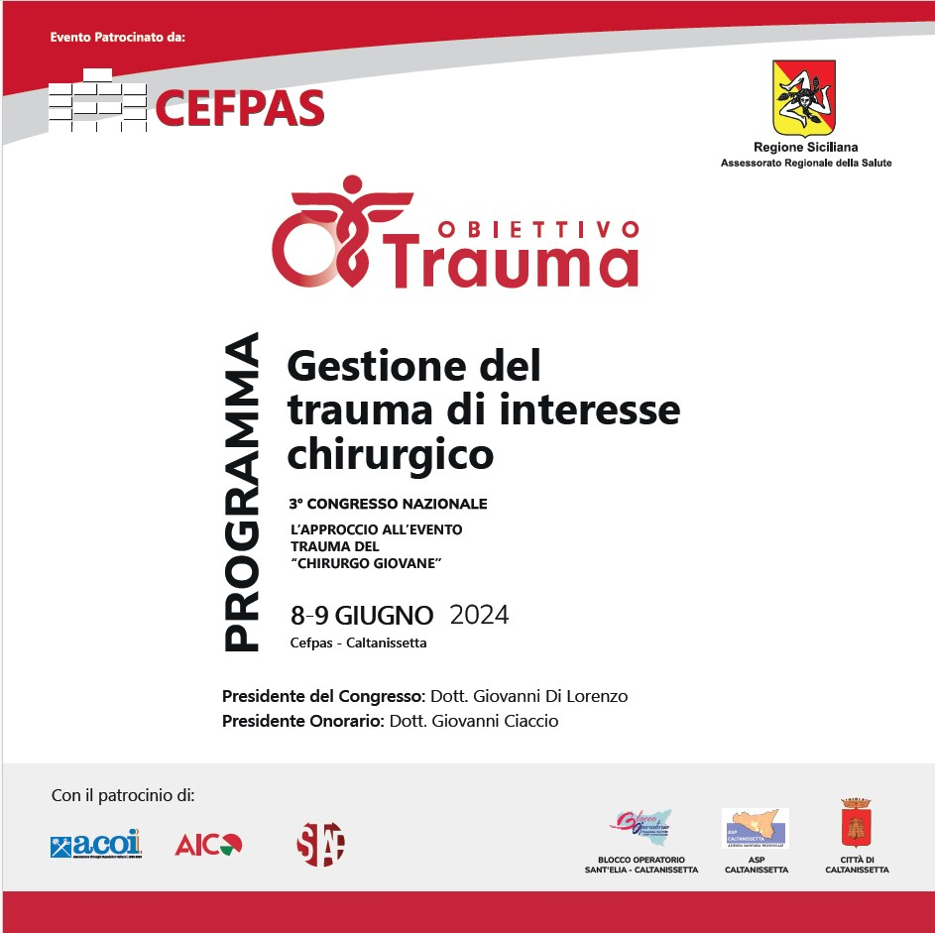
Notes:
Copertina 2

Slide 2
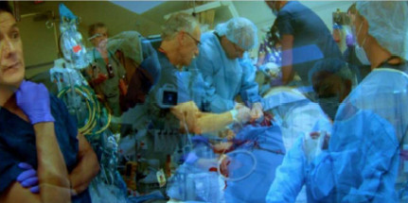
Il Trauma in Sala Operatoria
Un percorso assistenziale complesso

Slide 3
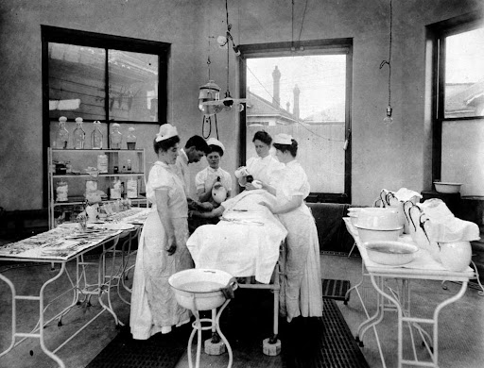

Slide 4
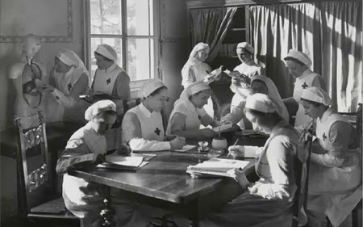

Slide 5
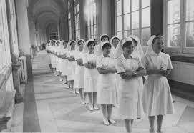

Slide 6
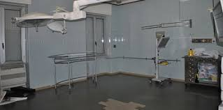

Slide 10
La competenza
Barnett (1994) ha associato le competenze all’assunzione di comportamenti non predisposti in situazioni imprevedibili ed inaspettate: la capacità di affrontare le situazioni nuove in modo creativo è assunta come la caratteristica che contraddistingue la persona competente
Sapere
Conoscenza
Saper essere
Caratteristiche personali
Saper fare
Abilità
Notes:
Pagina Descrittiva

Slide 11
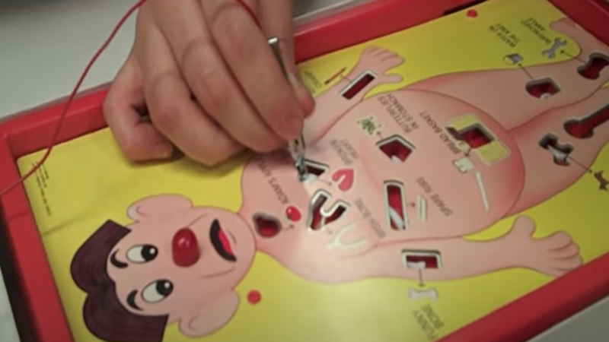

Slide 12
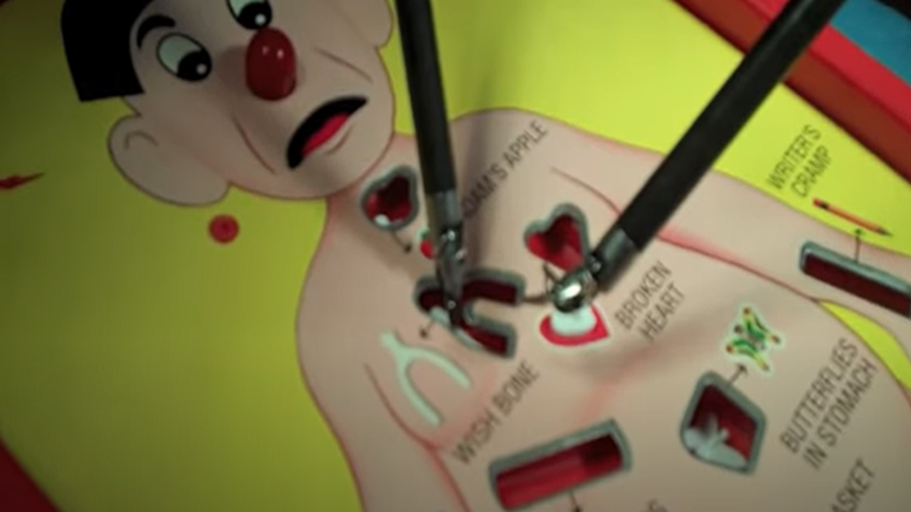

Slide 13
Notes:
Pagina Descrittiva

Slide 14
Sale Operatorie dedicate
Percorso dedicato
Personale dedicato
Attrezzatura/Tecnologia dedicata
Team

Slide 15
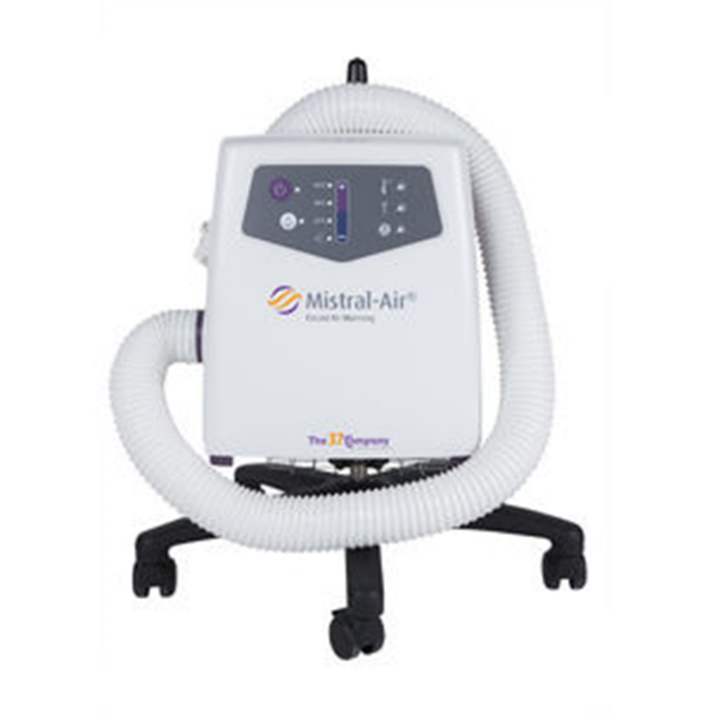
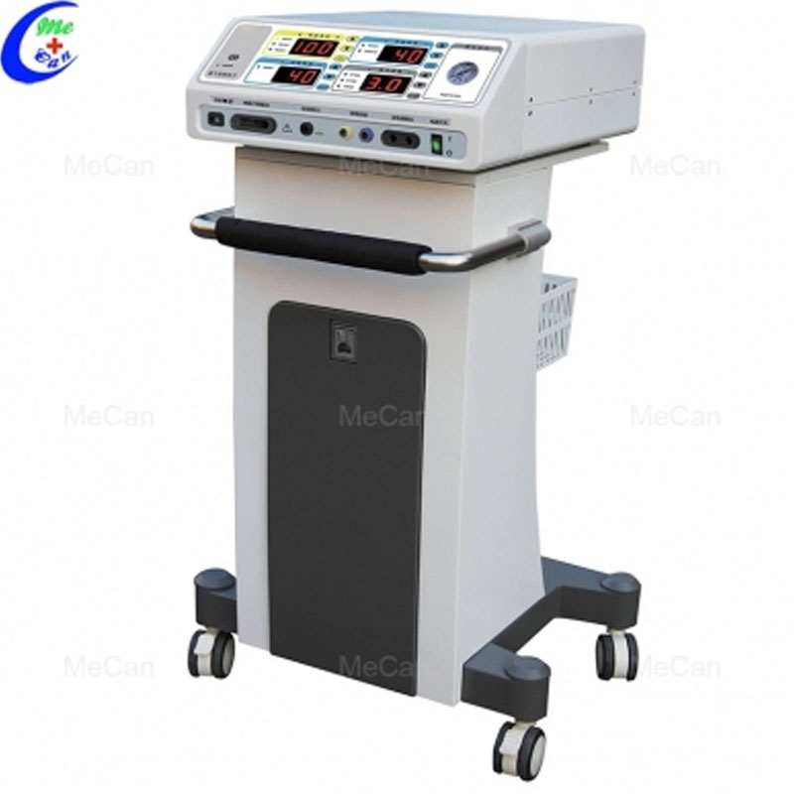
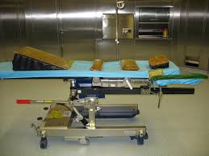
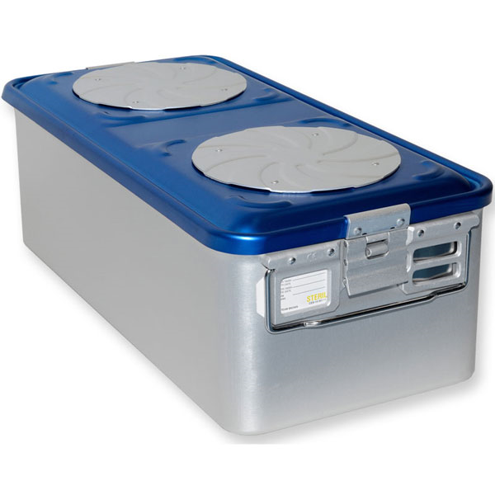
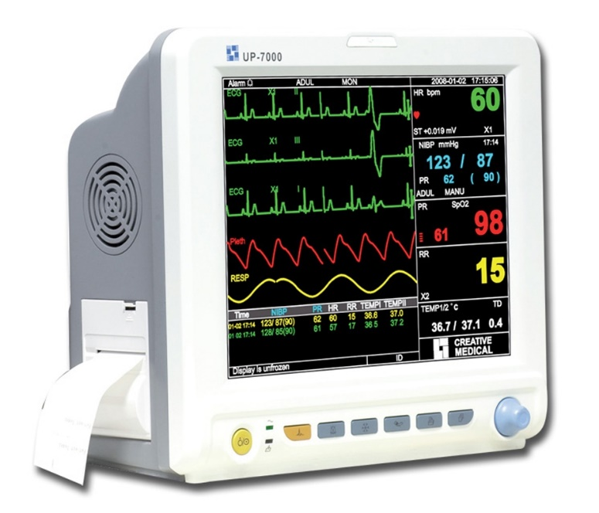
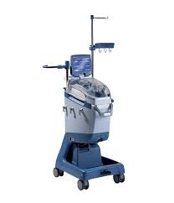
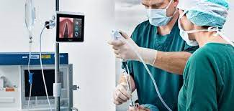
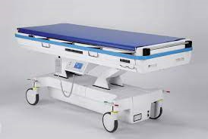
PRESIDI….TECNOLOGIA

Slide 16
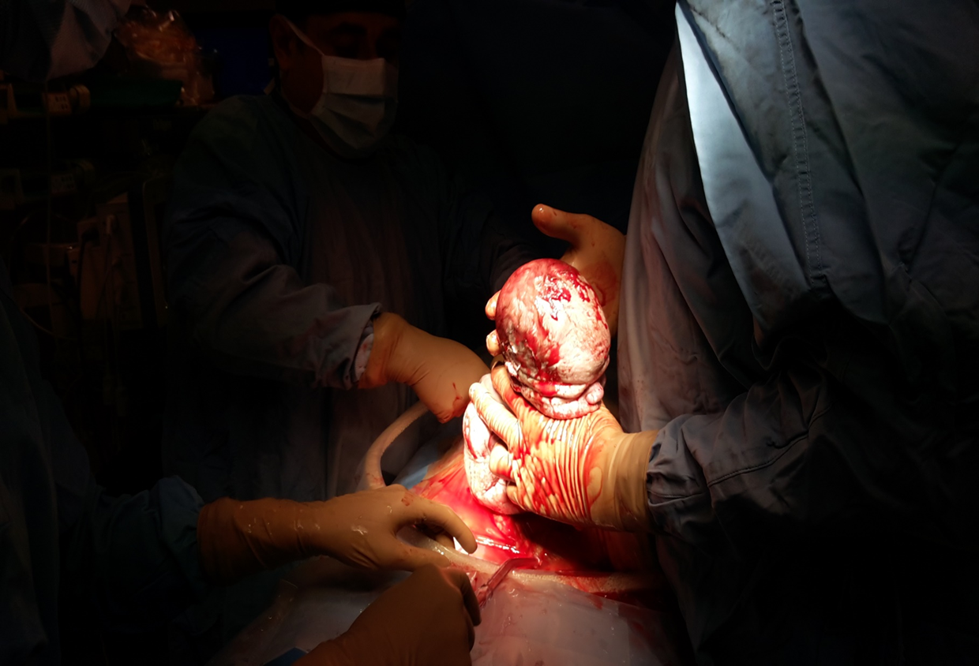
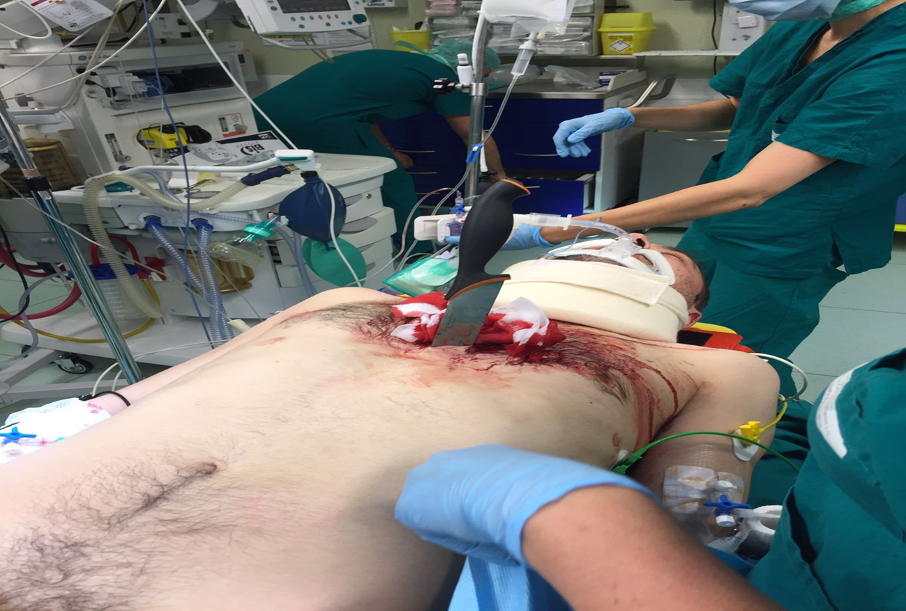
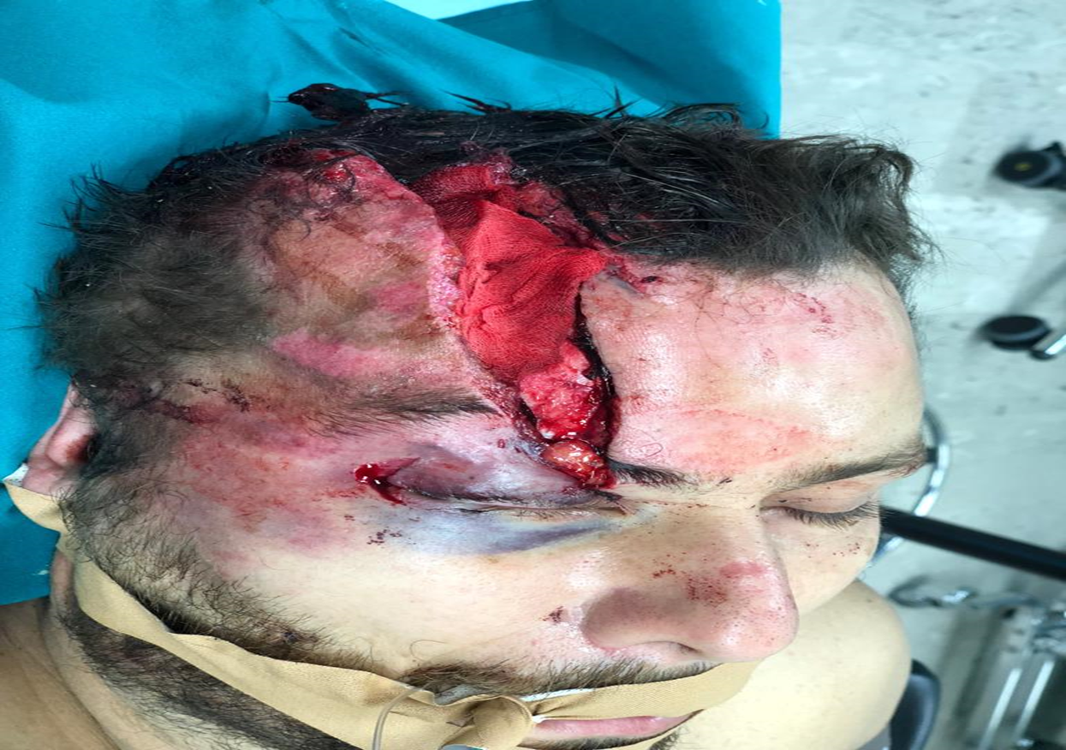
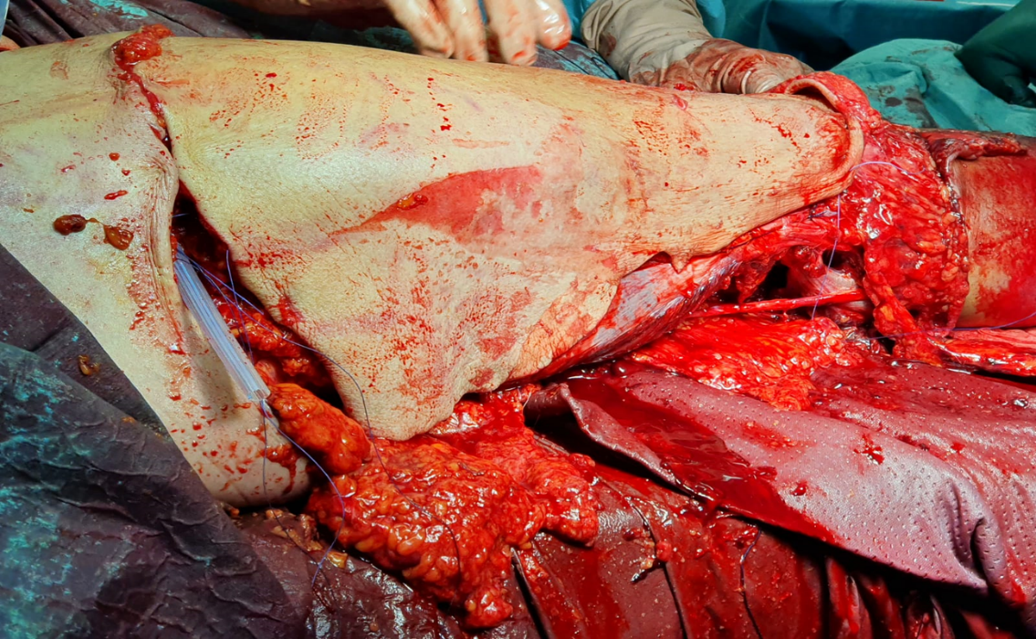
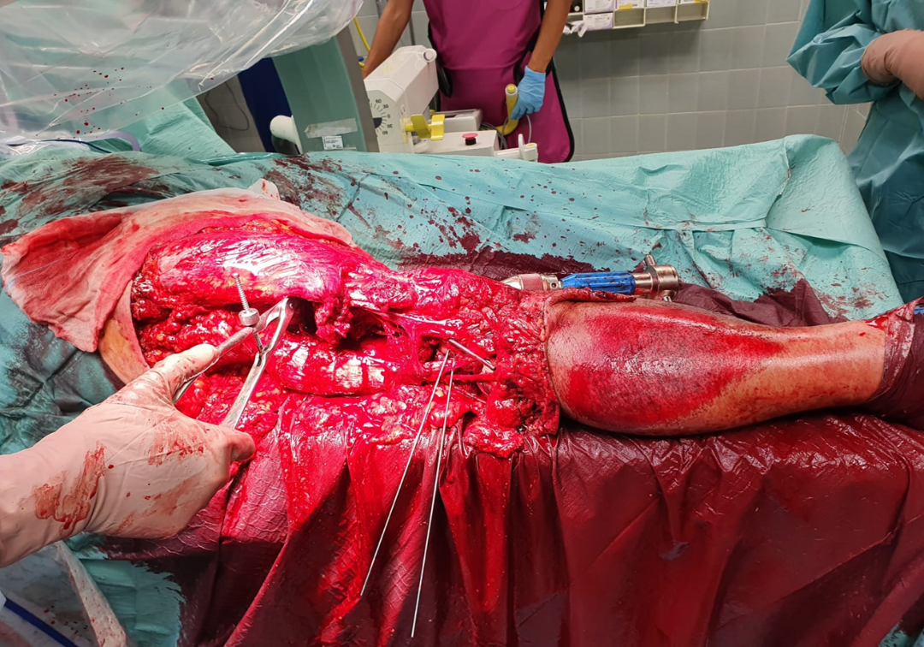
…..variabilità delle situazioni/casi….

Slide 17
PARTENZA PAZIENTE DAL PS/RIANIMAZIONE
CHIAMATA/COMUNICAZIONE/ALLERTA

Slide 18
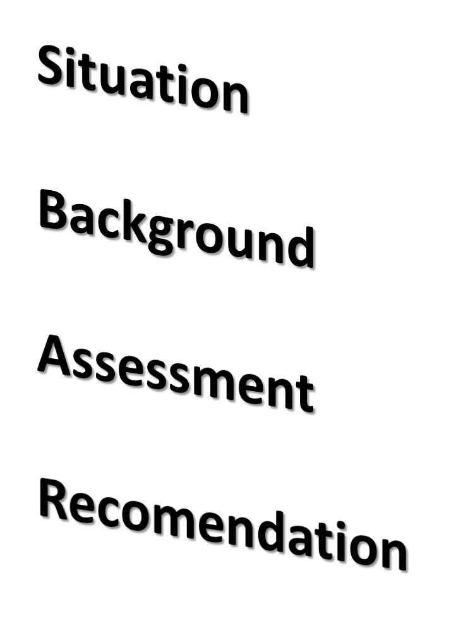

Slide 19
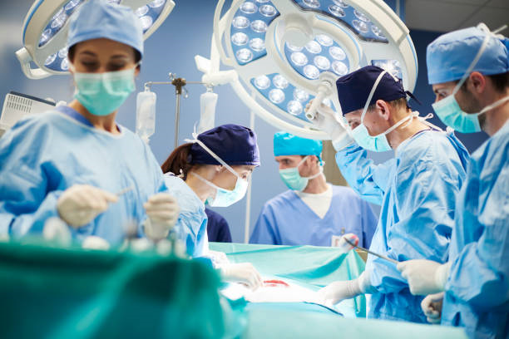
Team leader
Attivazione Sala - Equipes
MULTIDISCIPLINARIETA’ – MULTIPROFESSIONALITA’

Slide 20
ASSOCIAZIONE ITALIANA INFERMIERI CAMERA OPERATORIA
IL RUOLO
di una
SOCIETA’ SCIENTIFICA
A.I.C.O.
Formazione della Comunità Scientifica Infermieristica
di SALA OPERATORIA
e di Area Chirurgica
Notes:
Copertina 2

Slide 21
IL RUOLO
di una
SOCIETA’ SCIENTIFICA
A.I.C.O.

Slide 22
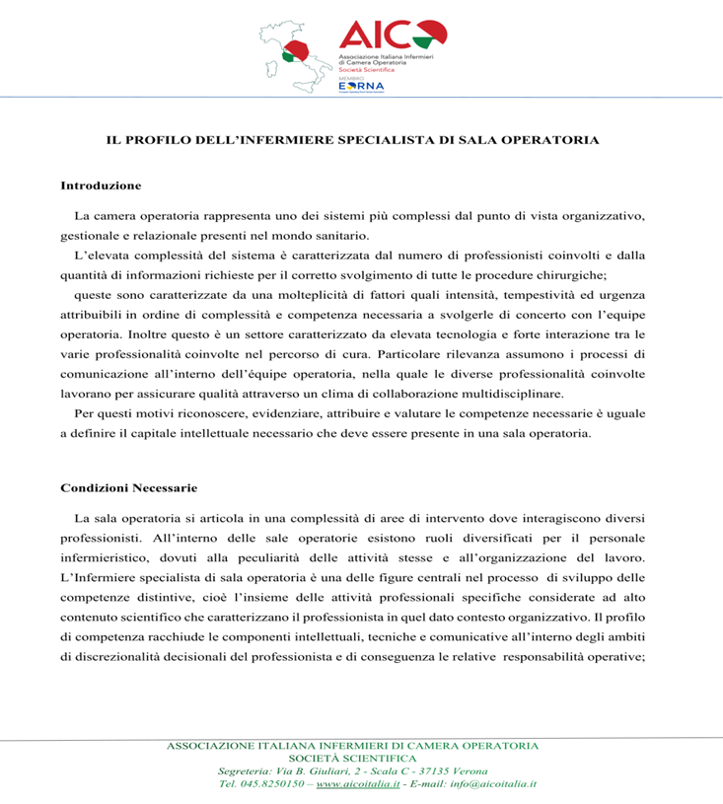
IL PROFILO DELL’ INFERMIERE SPECIALISTA DI SALA OPERATORIA

Slide 23
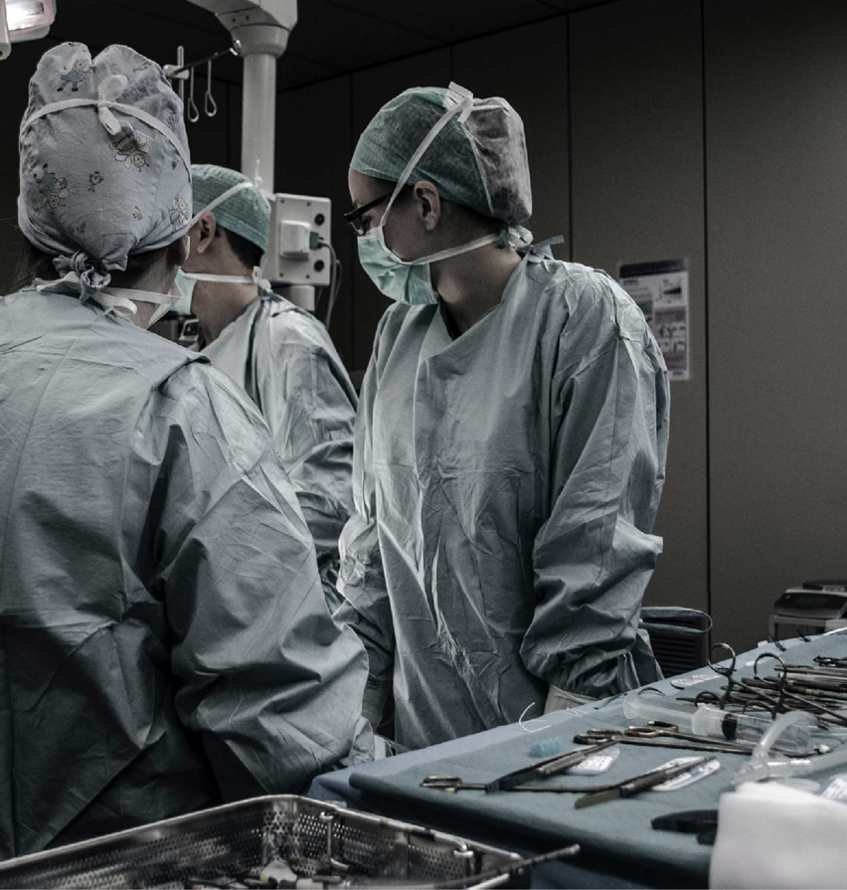
LA NOSTRA PROPOSTA DI CERTIFICAZIONE

